Slide 1

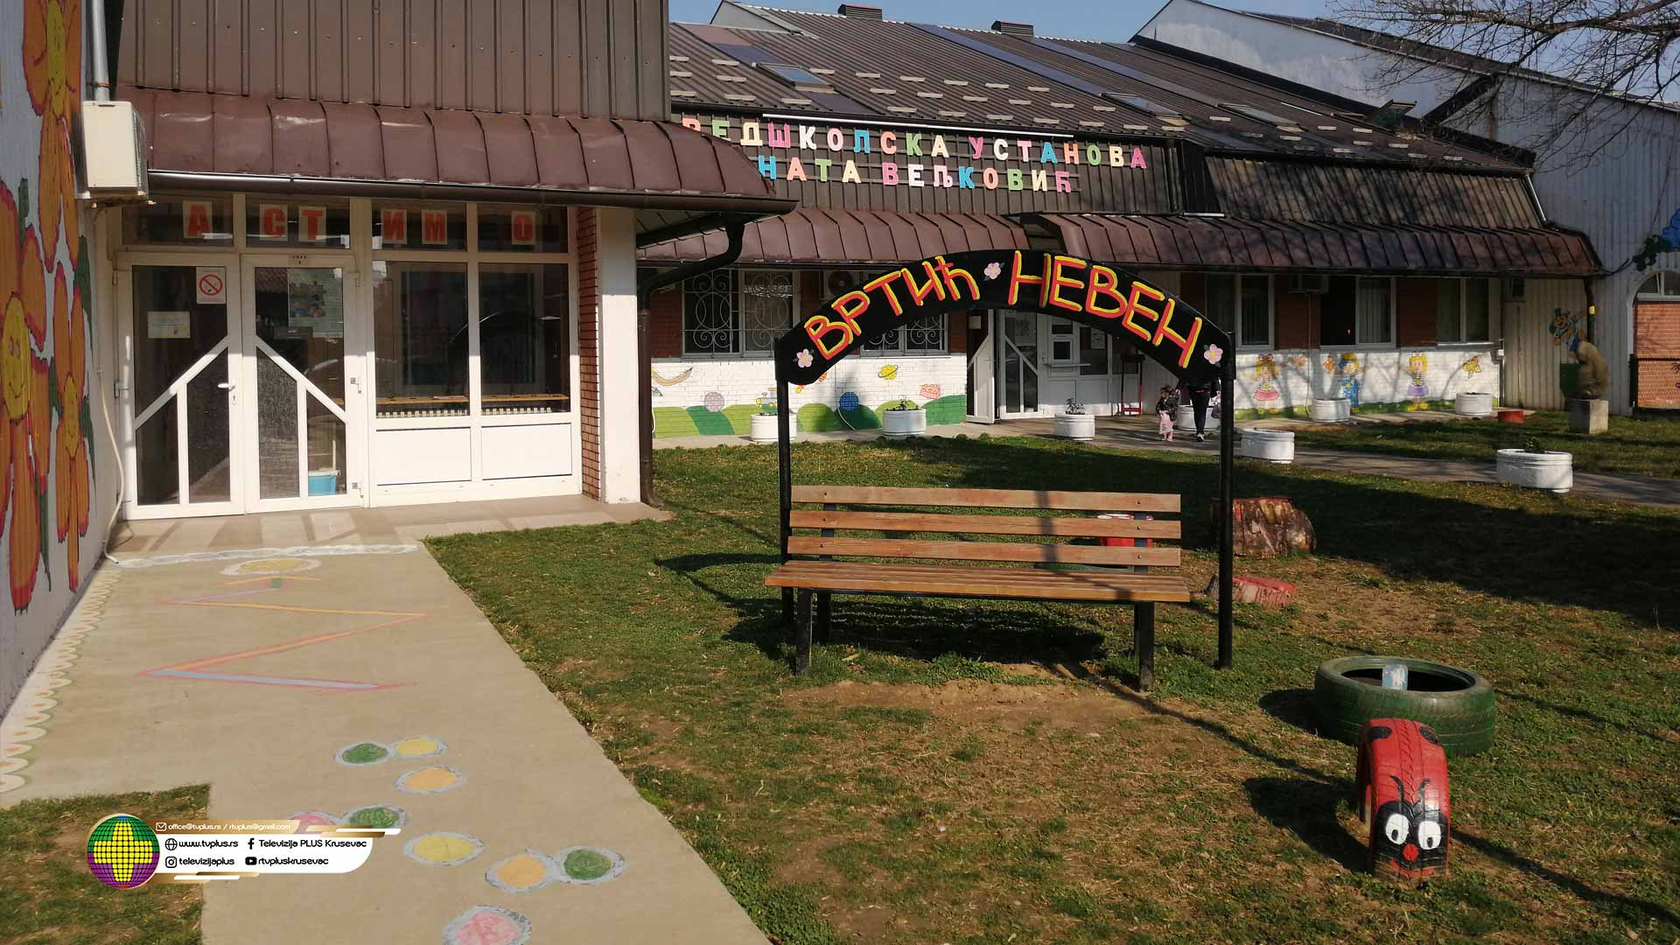
ПУ ,,Ната Вељковић” Крушевац
Месечни билтен
ФЕБРУАР
Вртић ,,Невен”

Slide 2
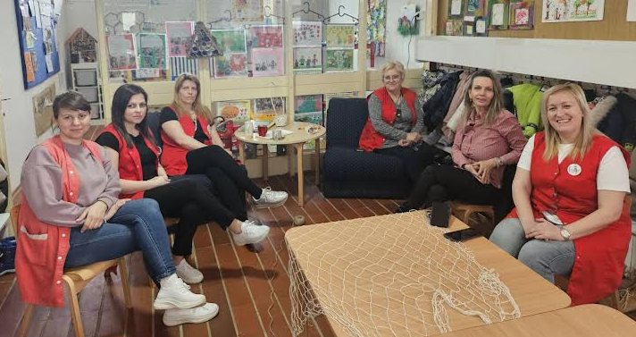
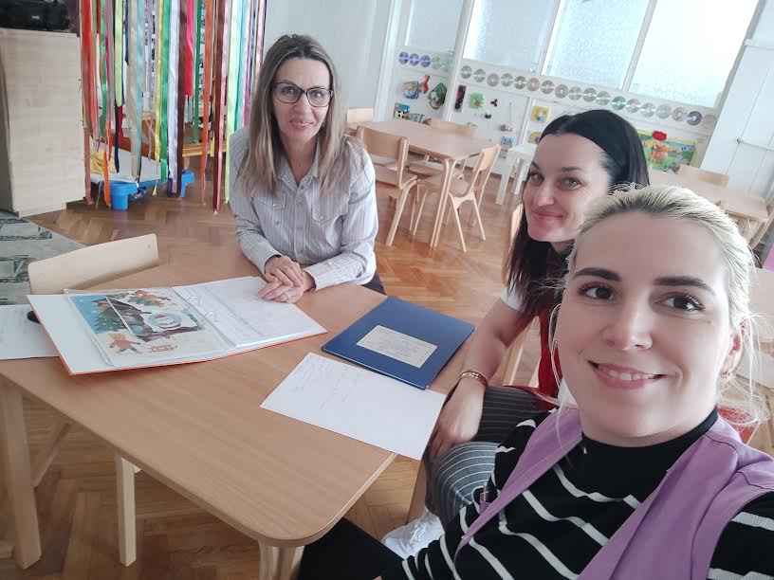
Месец фебруар започели смо унапређивањем рада кроз састанке са стручним сарадником, током којих смо разговарали о уређењу заједничког простора и извршили преглед педагошке документације у циљу побољшања квалитета рада.

Slide 3
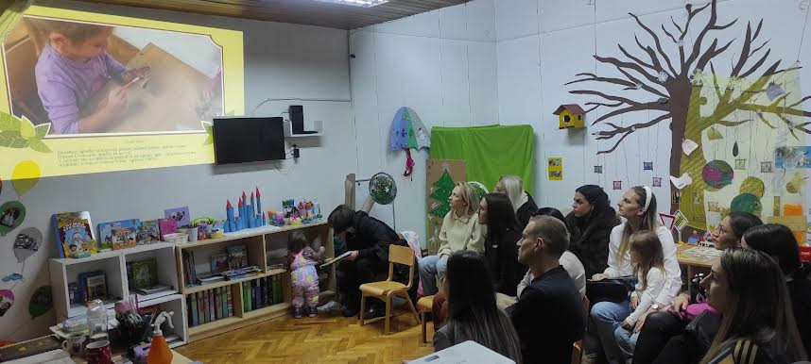
У васпитној групи ,,Лане” одржан је родитељски састанак на којем је представљен пројекат реализован у оквиру рада групе.

Slide 4
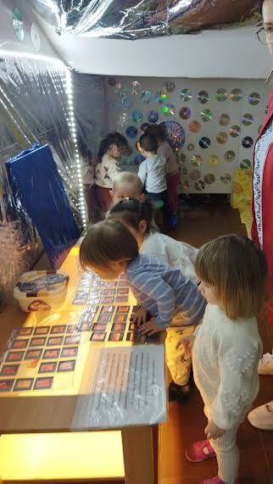
У нашем вртићу континуирано негујемо међувршњачку сарадњу кроз свакодневно заједничко борављење деце у заједничким просторима у вртићу, уз међусобне посете јаслених и васпитних група и подстицање социјалне интеракције, заједништва и размене искустава.

Slide 5
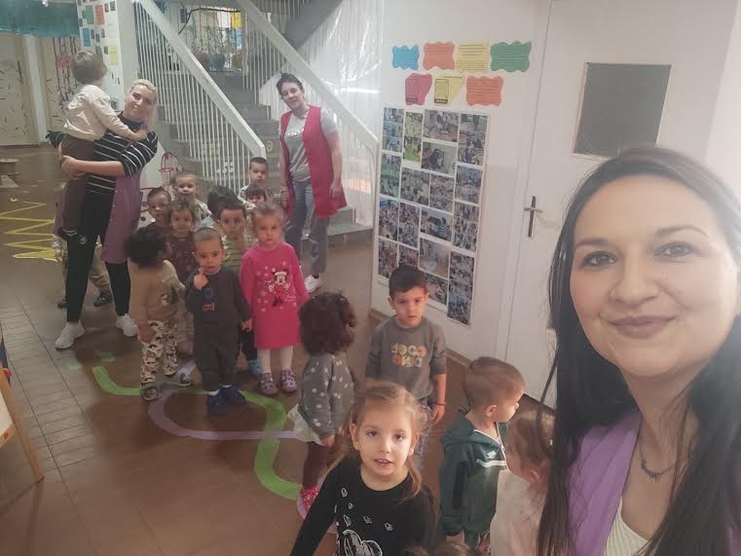
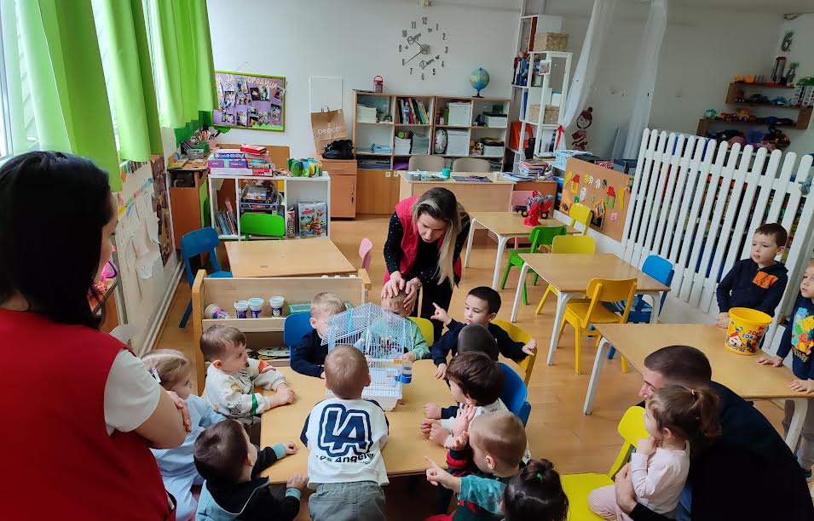
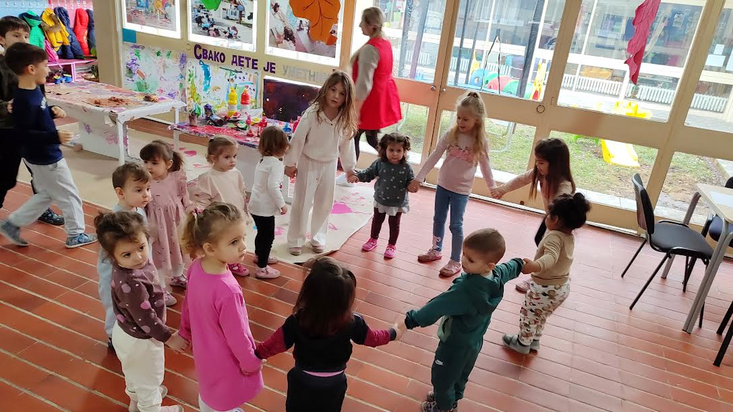
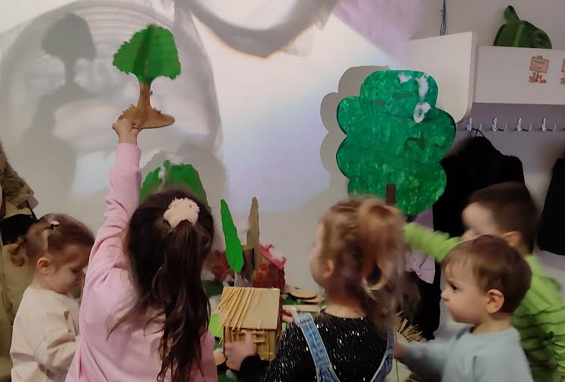

Slide 6

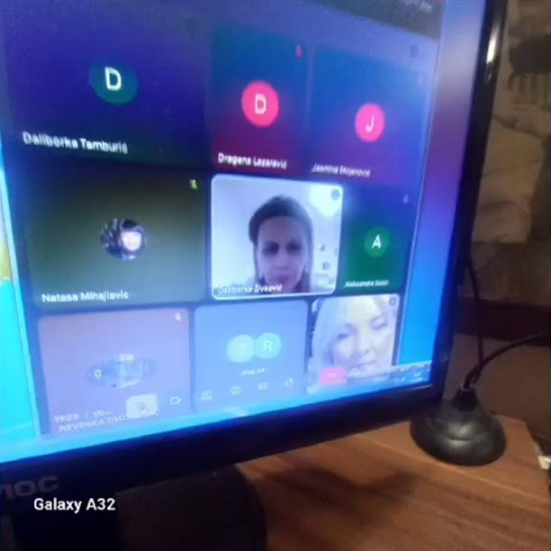
Актив васпитача реализатора програма у години пред полазак у школу и различитих програма и облика рада

Slide 7
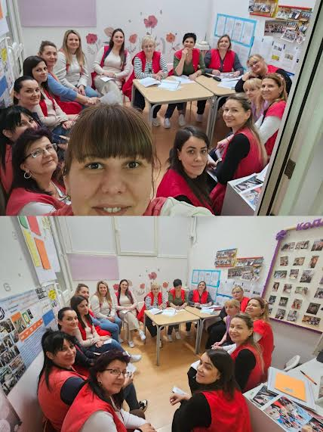
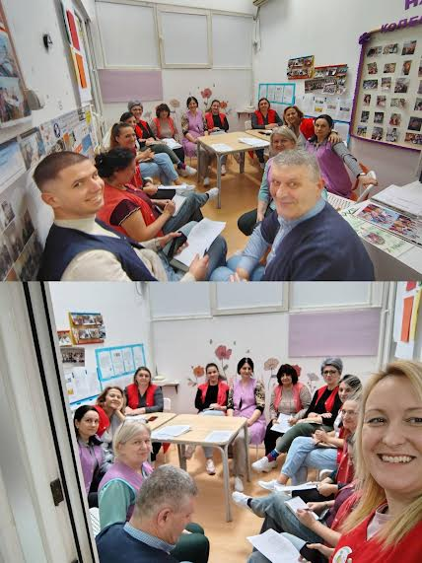
Састанци стручног усавршавања у нашем вртићу

Slide 8
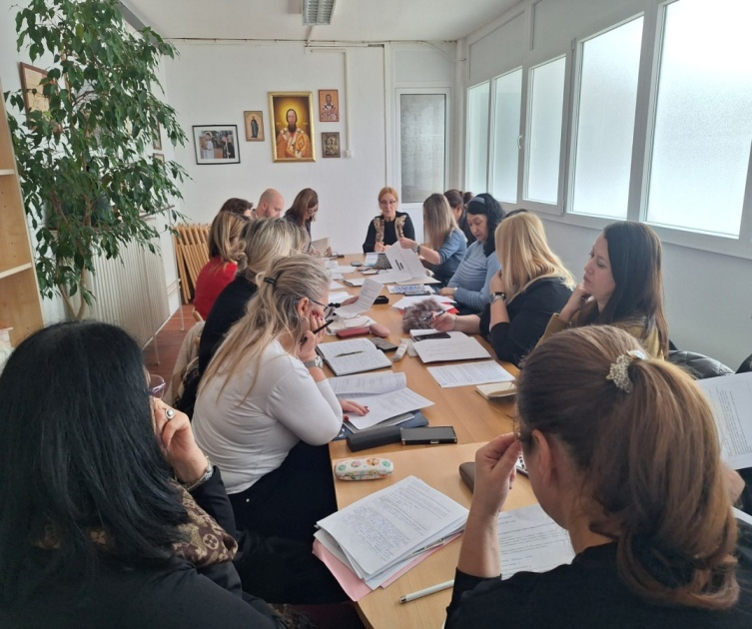
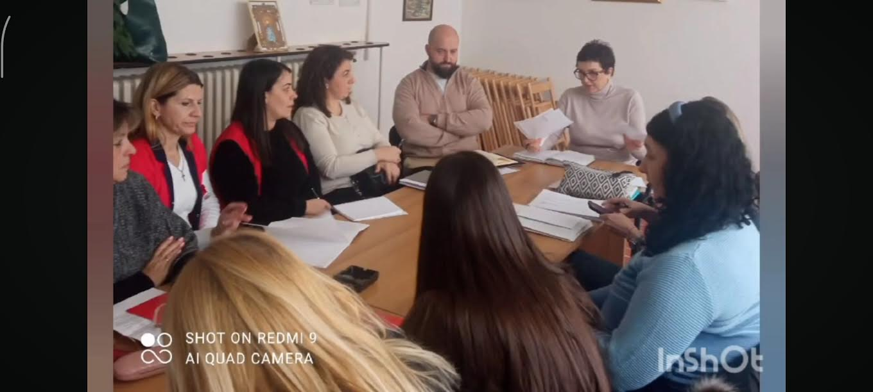
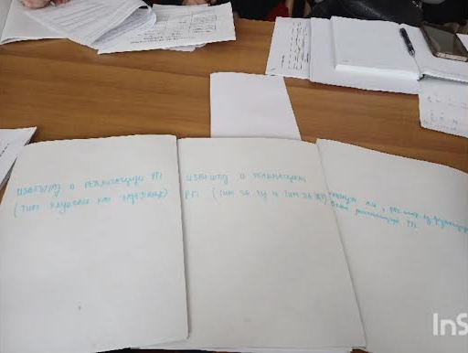
Састанак Актива за РП. Размена увида практичара о реализованим активностима

Slide 9
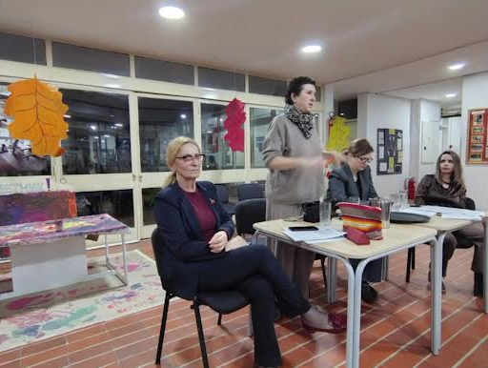
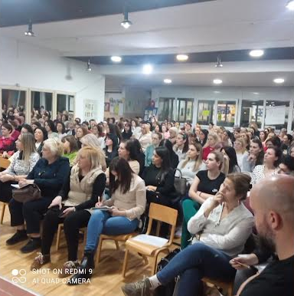
Седница Васпитно-образовног већа- Извештаји о реализацији рада ПУ

Slide 10
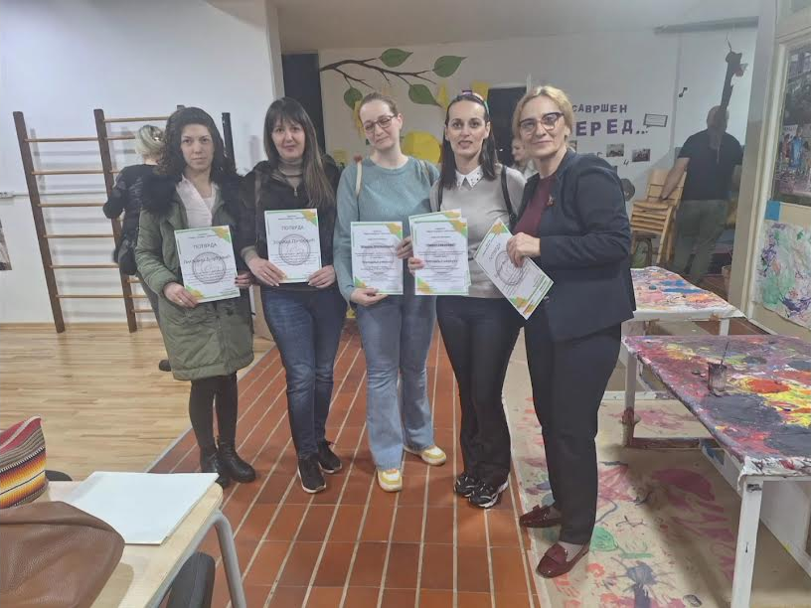
Након завршетка Васпитно-образовног већа, колегинице које су завршиле обуку ,,Породица у фокусу”, преузеле су потврде које је доставио реализатор обуке код нашег стручног сарадника-педагога

Slide 11
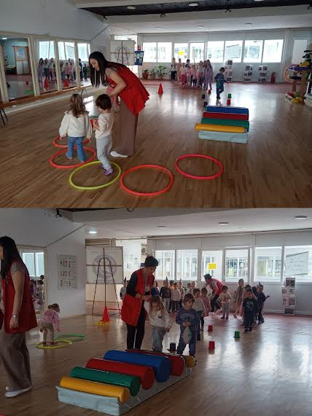
У нашем вртићу редовно реализујемо превентивне активности усмерене на очување здравља, безбедности и подстицање здравих навика код деце.

Slide 12
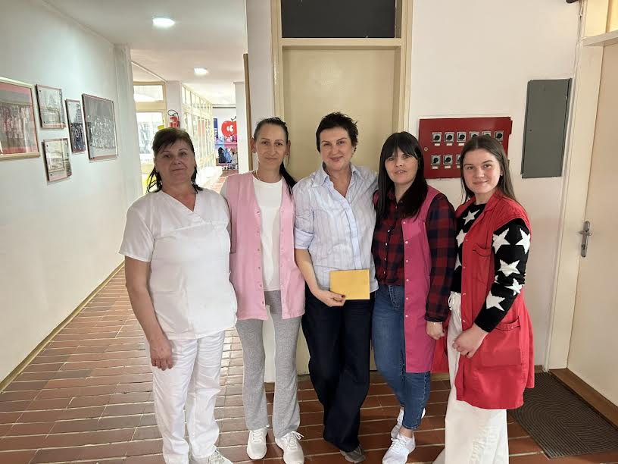
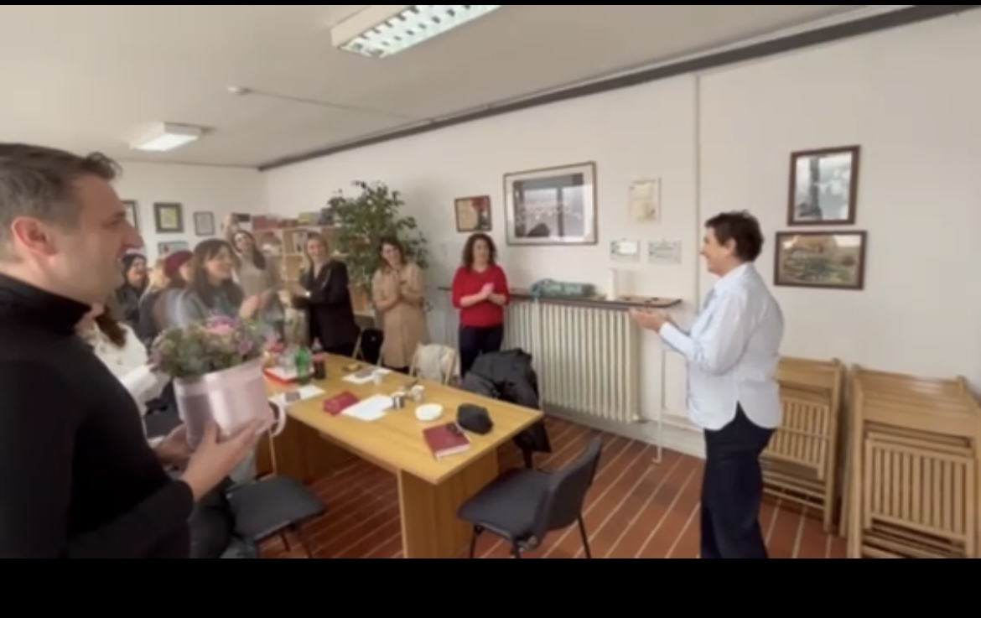
У знак пажње и захвалности, као велика заједница сви смо заједно учествовали у припреми симболичног поклона поводом рођендана наше директорке, као израз колегијалности и добрих међуљудских односа у колективу вртића ,,Невен”

Slide 13
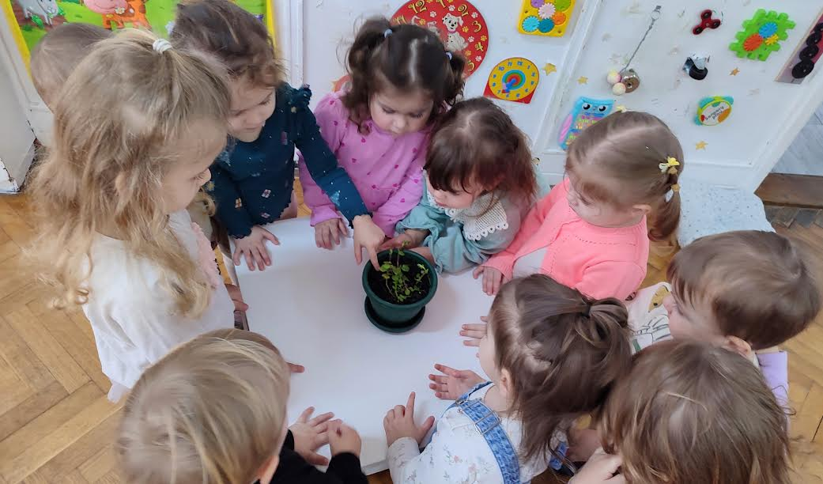
У јасленој васпитној групи ,,Капљица”, у оквиру пројекта ,,Све што расте”, деца свакодневно негују биљку босиљак коју су донели девојчица М. З. и њена мама, пажљиво је заливају уз подршку васпитача и посматрају њен раст, примећујући промене из недеље у недељу

Slide 14
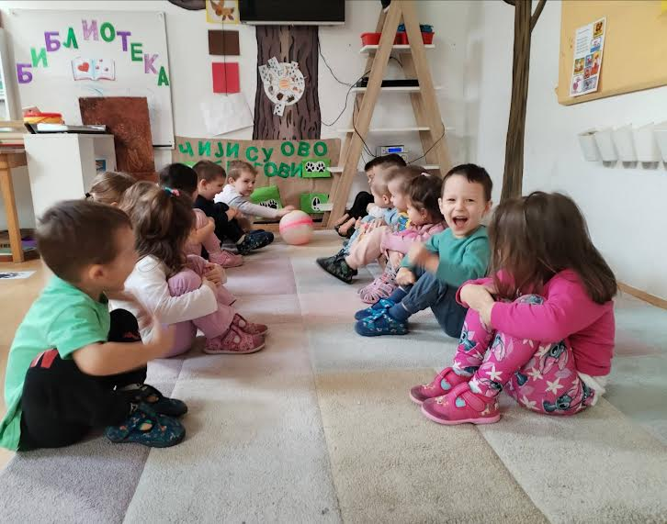
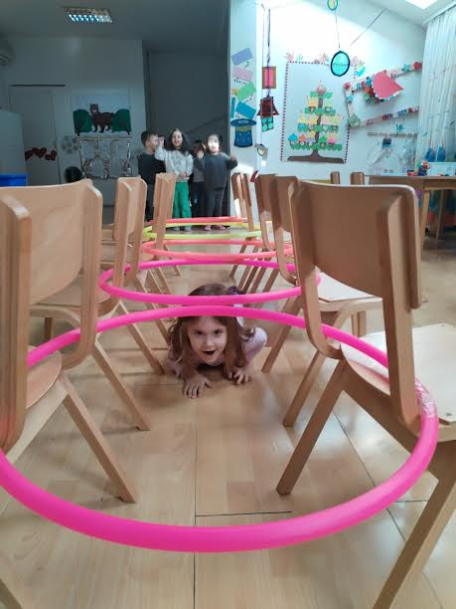
У васпитној групи ,,Срце” деца су кроз заједничку игру лоптом и активности провлачења кроз обруче развијала моторичке вештине, уз међусобно поштовање правила игре и подстицање тимског духа и сарадње.

Slide 15
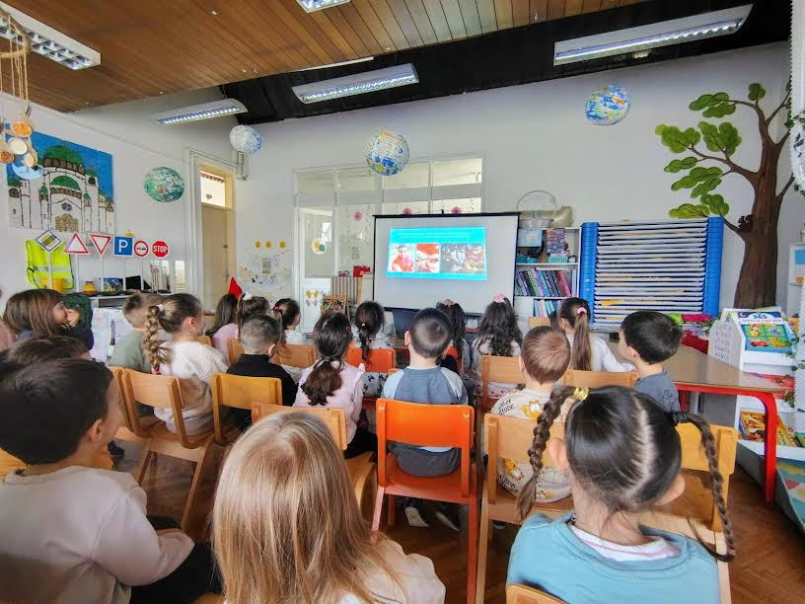
У васпитној групи ,,Пуж” приказ учења у оквиру пројекта ,,У круг, у круг” реализован је уз подршку пројектора

Slide 16
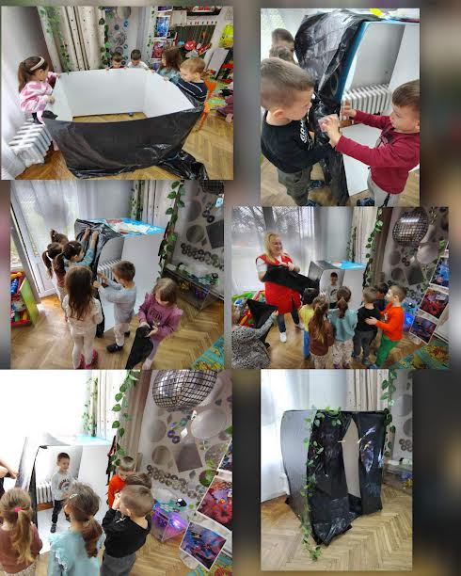
У оквиру пројекта ,,Да ли слика говори?” у васпитној групи ,,Пуж”, реализоване су активности израде фото студија ,,Смешак”, са циљем подстицања дечје креативности, изражавања и игре у симболичком окружењу.

Slide 17
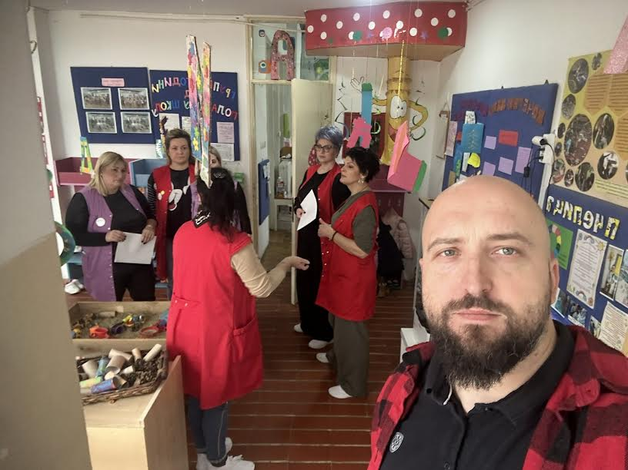
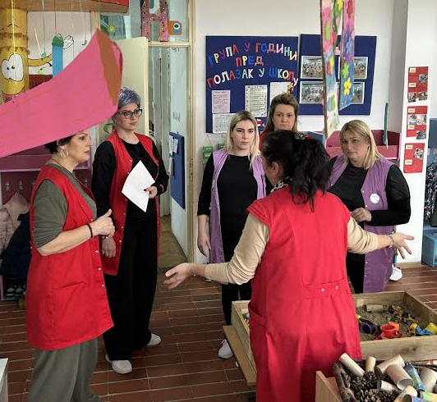
Консултативни састанак практичара у припреми хоризонталне размене између практичара вртића ,,Невен” и ,,Бисери”

Slide 18
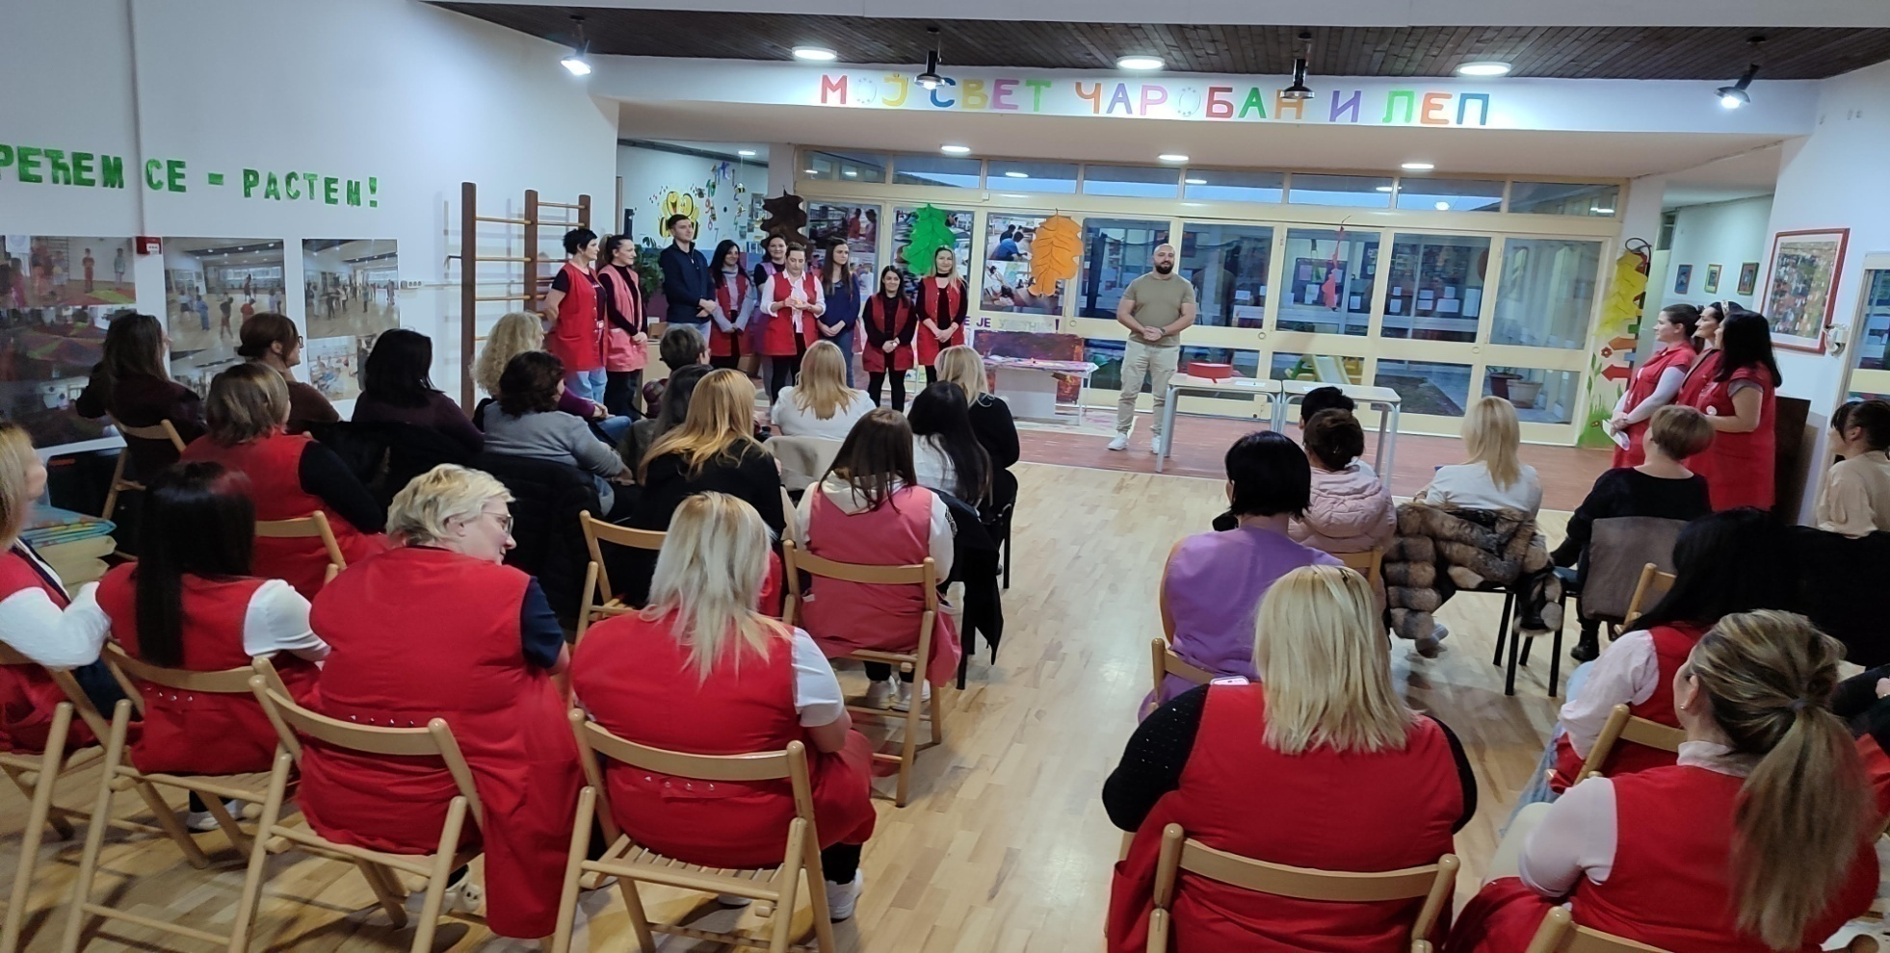
У оквиру хоризонталне размене између вртића ,,Невен” и ,,Бисери”, главни васпитач вртића ,,Невен” је одржао уводну реч, након чега су практичари били подељени у две групе и имали су прилику да обиђу приземље и спрат.

Slide 19
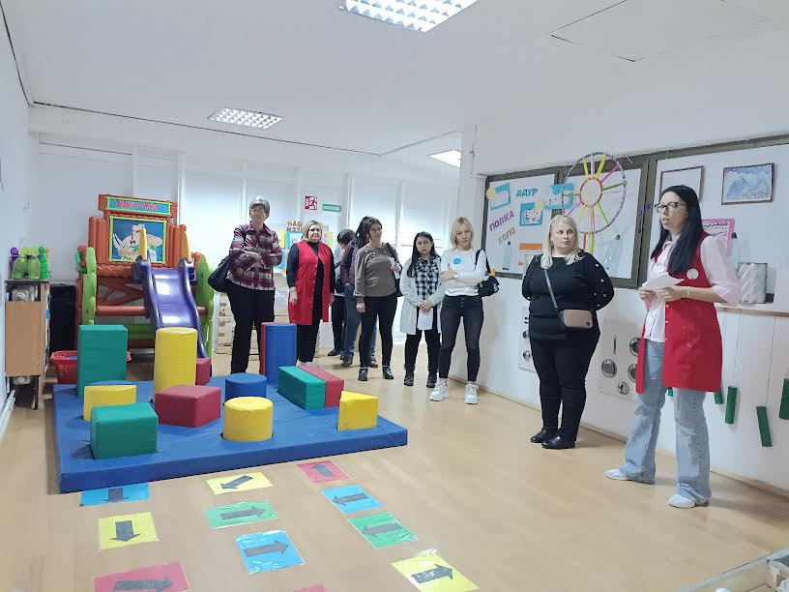
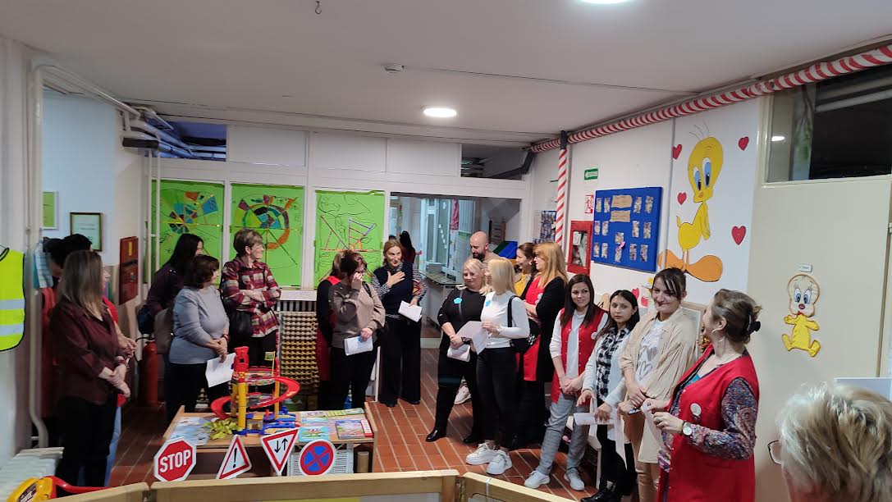
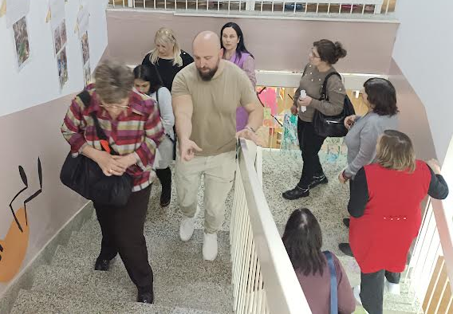
Размена искуства допринела је упознавању рада кроз приказ и обилазак заједничких простора, уз јачање професионалне сарадње међу колегама.

Slide 20
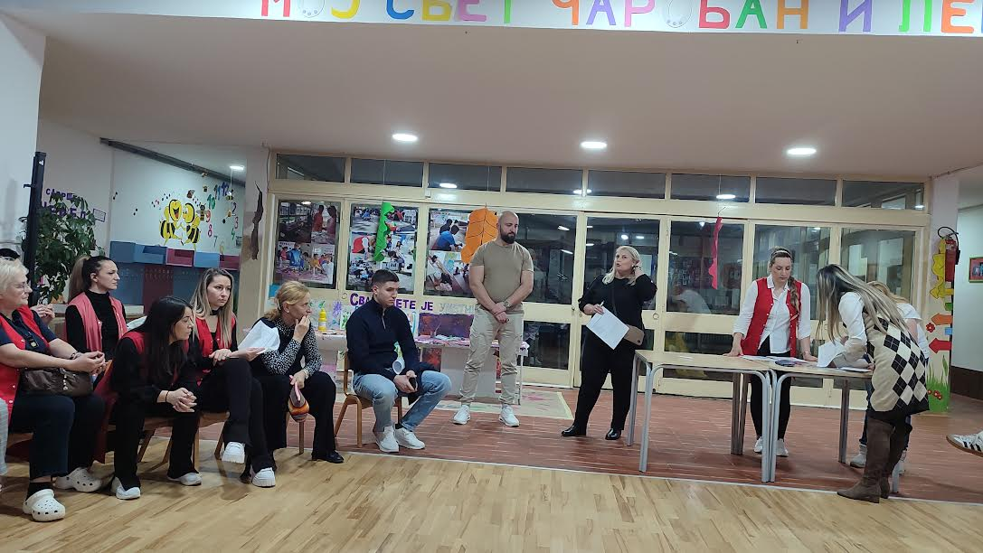
Након обиласка заједничких простора, глвни васпитач вртића ,,Бисери” изнела је своје мишљење и утиске о реализованој активности и размени искустава међу практичарима.

Slide 21
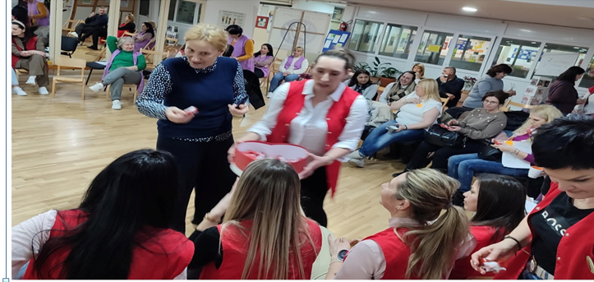
Након обраћања, практичари вртића ,,Невен”, као домаћини, припремили су послужење и ,,колачиће среће” са мотивационим порукама, које је сваки практичар добио као знак пажње и заједништва.

Slide 22
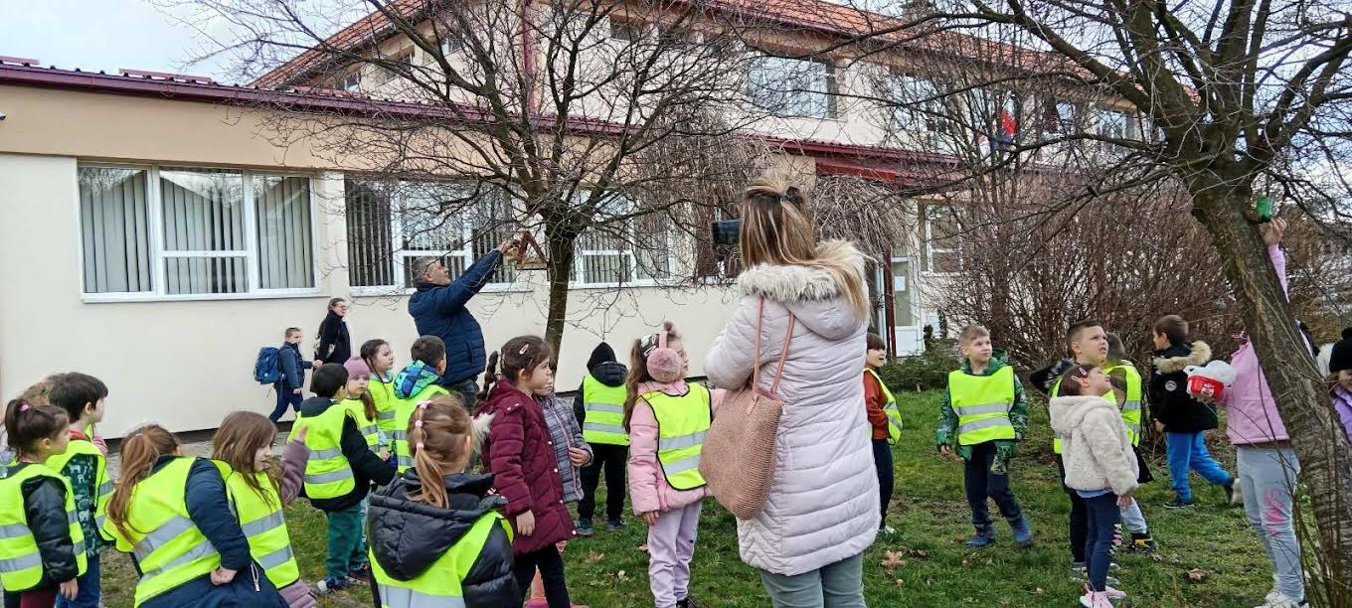
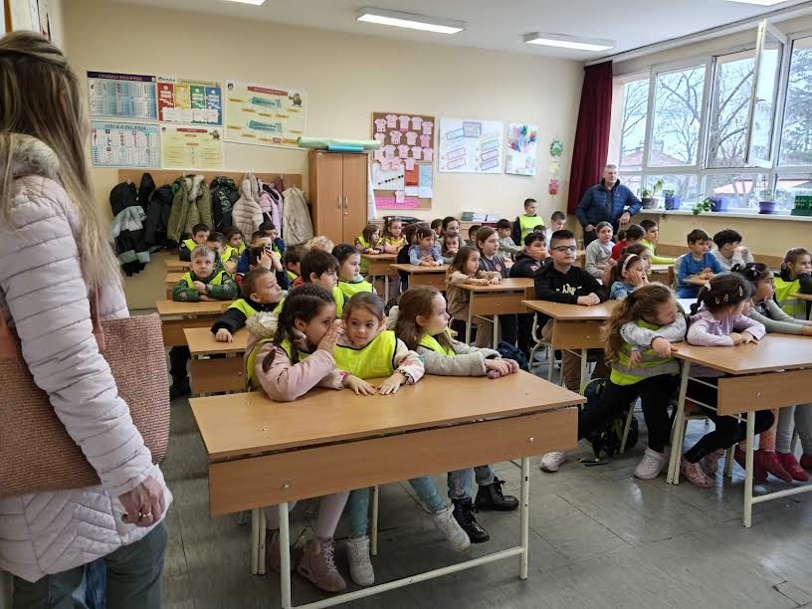
Група ,,Бубамара” посетила је групу ,,Панда” и ОШ ,,Бранко Радичевић” у Бивољу, где је реализовано заједничко међувршњачко дружење и обилазак школе. Том приликом обележен је и завршетак пројекта ,,Како нахранити животиње”, чиме је додатно оснажена сарадња и заједништво деце.

Slide 23
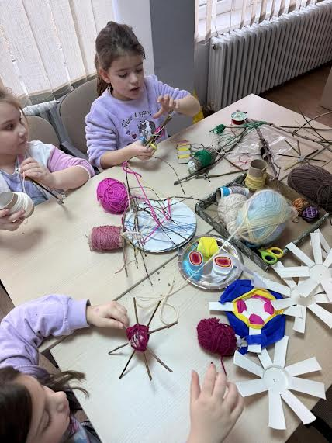
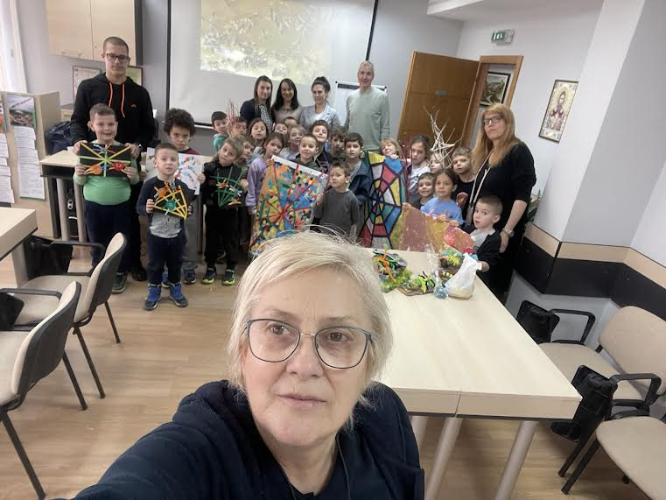
Деца и васпитачи групе у години пред полазак у школу ,,Паче” у прослави пројекта ,,Шта бубице раде зими” у сарадњи са Научним клубом у Крушевцу

Slide 24
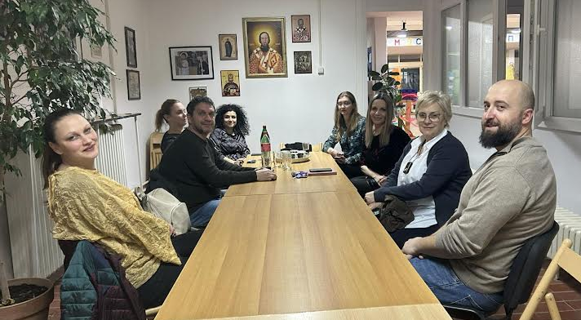
Заједничко планирање активности представника вртића и ОШ ,,Јован Поповић” са циљем квалитетне транзиције и остваривање добробити за свако дете

Slide 25
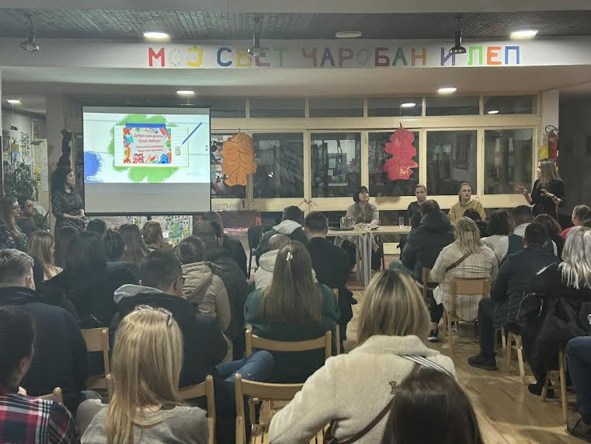
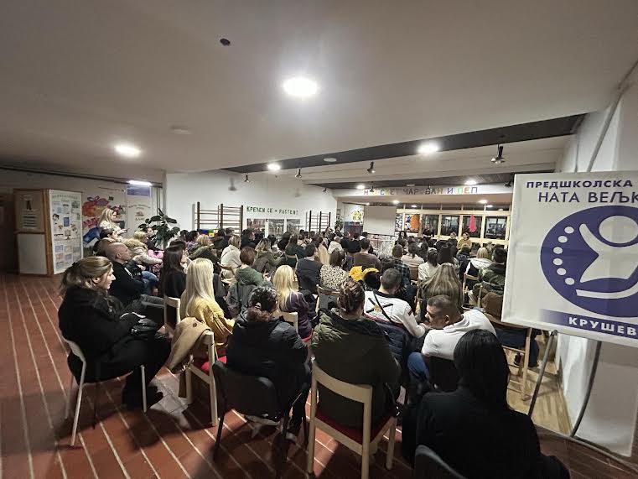
Трибина за родитеље деце у години пред полазак у школу

Slide 26
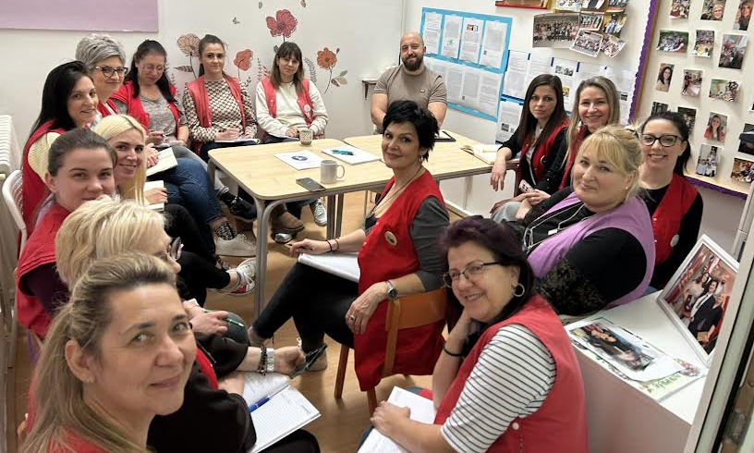
Редовни интерни састанци у нашем вртићу у циљу унапређивања рада и сарадње

Slide 27
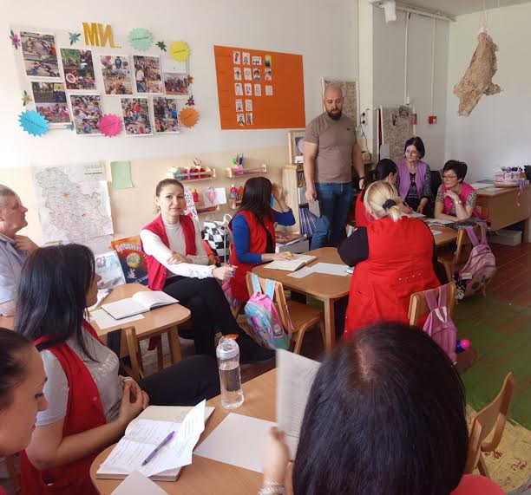
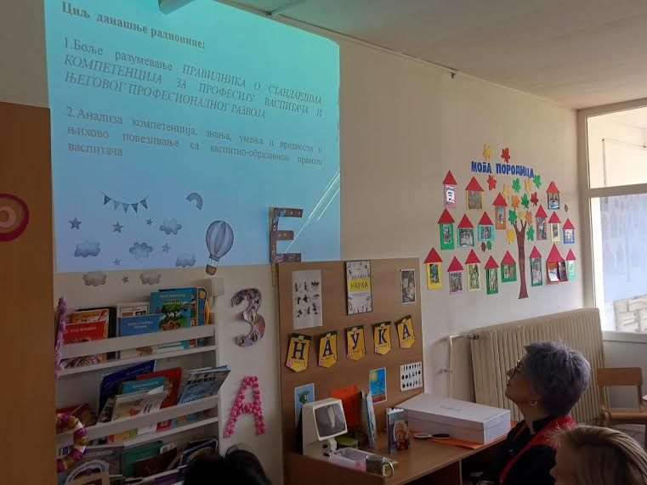
Радионица ,,Компетентан васпитач-компетентно дете” са практичарима нашег вртића

Slide 28
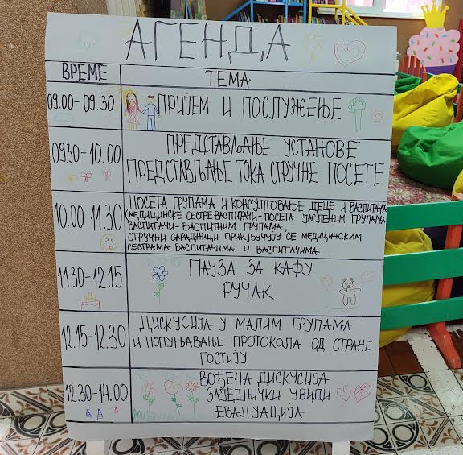
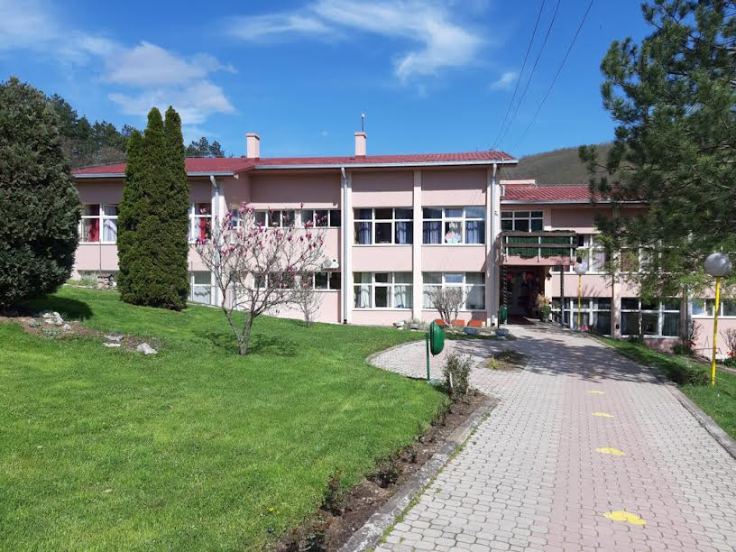
У оквиру хоризонталне размене између предшколских Установа Расинског округа из Бруса, Крушевца и Александровца реализоване су активности размене искустава и добре праксе. У наведеној размени учествовао је и наш вртић, који је том приликом боравио у Брусу.

Slide 29
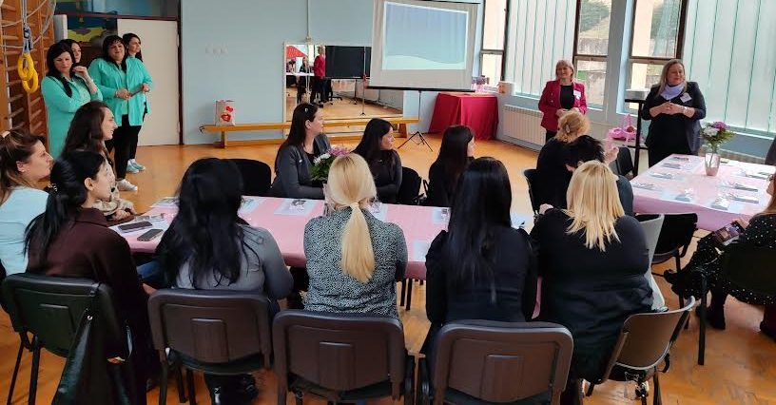
Директорка ПУ у Брусу пожелела нам је срдачну добродошлицу, након чега смо, подељени у групе, обишли радне собе и заједничке просторе Установе.

Slide 30
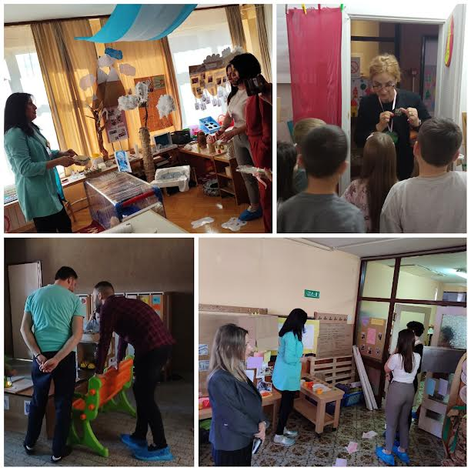

Slide 31
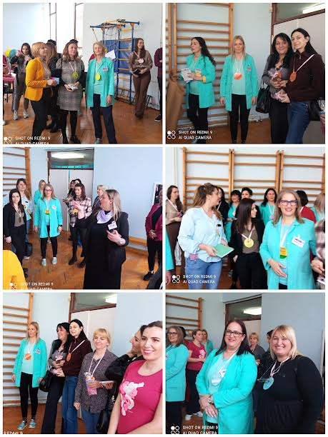
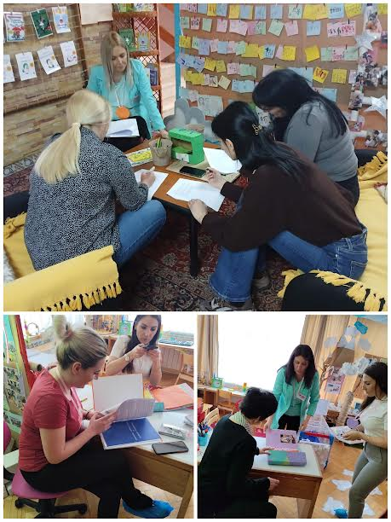

Slide 32

Након тога реализована је вођена дискусија кроз које су размењени заједнички увиди и извршена евалуација посете и реализованих активности.

Slide 33

На крају сусрета, домаћини из Бруса су нас почастили богатим ручком, који је протекао у заједничком дружењу, уз осмехе и позитивне утиске о реализованој размени.

Slide 34

Заједничка фотографија са колегама из Бруса забележила је успешно реализовану размену, уз поруку захвалности, радост због њихове будуће посете и наставка сарадње. Тиме завршавамо активности у овом месецу, а у наредном периоду очекује нас још много планираних активности.

